Slide 1


PLANNING DE PUBLICATIONS
LA PASTA OU RIEN – NOVEMBRE 2025

Slide 2
Semaine 1

Slide 3

Monday Motivation (food)
Date
Lundi 03 novembre 2025
Support
Facebook
Contenu
Texte de publication :
Excellent début de mois à tous
Texte sur le visuel : ‘’Ce n’est pas parce que tu es proche du buffet à la fête que tu seras le premier à manger’’
Type de contenu : Image

Slide 4
Post Produits (Pasta First Long et court)
Date
Mercredi 05 novembre 2025
Support
Facebook
Contenu
Texte de publication : Autour d’une assiette de pâtes, tout le monde se retrouve. Un bon plat de pâtes met toujours tout le monde d’accord à la maison..
Texte sur visuel : LA PASTA FIRST : LE GOUT QUI REUNIT.
Type de contenu : Image

Slide 5
Débat du Dimanche
Date
Dimanche 09 novembre 2025
Support
Facebook
Contenu ()
Texte de publication : Nous c’est aller au 2-0 et tchop un bon plat de sauté fait avec LA PASTA et toi ?
Texte sur le visuel : Un bon dimanche pour vous c’est…?

Slide 6
Semaine 2

Slide 7
Monday Motivation Food (Fun)
Date
Lundi 10 novembre 2025
Support
Facebook
Contenu
Texte de publication : Excellente semaine à tous.
Texte sur le visuel : « On n’insulte pas celui qui partage la viande à la réunion ».
Type de contenu : Image

Slide 8
Post Produits
Date
Mercredi 12 novembre 2025
Support
Facebook
Contenu
Texte de publication :“Une seule bouchée suffit pour comprendre : nos pâtes, c’est du vrai plaisir dans l’assiette. Vous confirmez ?
.
Texte sur le visuel : La saveur qui fait la différence

Slide 9
Jeudi Astuce
Date
Jeudi 13 novembre 2025
Support
Facebook
Contenu
Texte de publication : Petit secret de chef : “Laisse tes pâtes entières pour mieux les enrouler à la fourchette. Goût et plaisir garantis.
Texte sur le visuel : ne casse pas tes spaghettis ! Laisse tes pâtes entières pour mieux les enrouler à la fourchette.
Type de contenu : Image

Slide 10
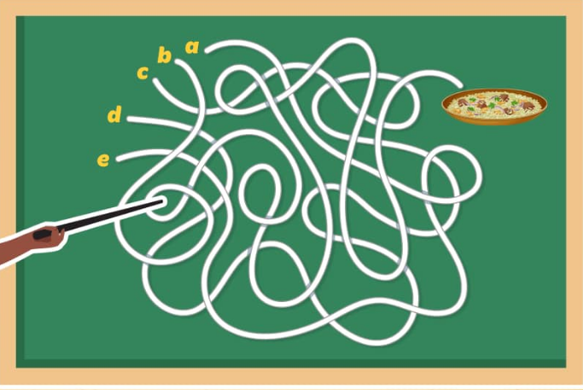
Jeu: interaction sur la page.
Date
Vendredi 14 novembre 2025
Support
Facebook
Contenu
Texte de publication :
Texte sur le visuel : Quel est le chemin menant à ton plat de spaghettis?
Type de contenu : Image

Slide 11
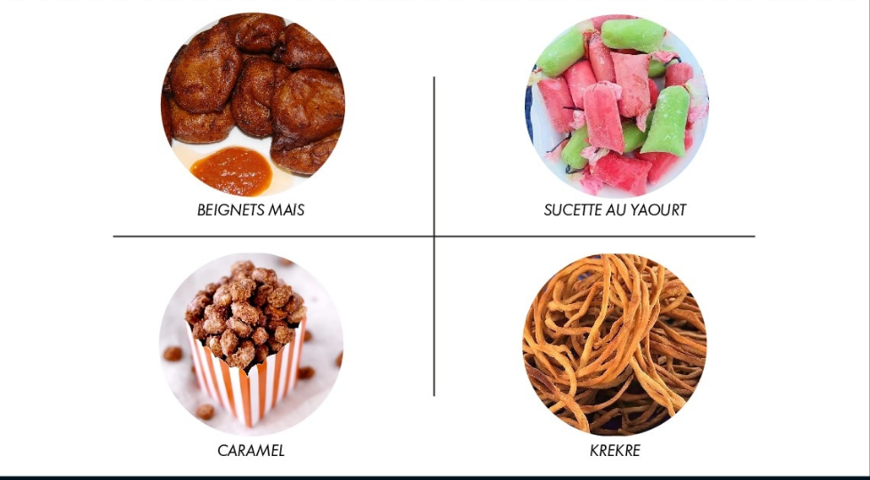
Debat du dimanche food.
Date
Dimanche 16 novembre 2025
Support
Facebook
Contenu
Texte de publication :
Texte sur le visuel : Quel était votre préférée après l’école ? (confert image)
NB: Remplacer l’image du fond par un plat de sauté avec la vapeur..
Type de contenu : Image

Slide 12
Semaine 3

Slide 13
Monday Motivation Food (Fun)
Date
Lundi 17 novembre 2025
Support
Facebook
Contenu
Texte de publication: Vari ou faux ?
Bon début de semaine les PASTA LOVER’S.
Texte sur le visuel : On La quantité de tache sur le tablier d’une cuisinière ne veut absolument pas dire que le repas est succulent.
Type de contenu : Image

Slide 14

Post Produits
Date
Mercredi 19 Novembre 2025
Support
Facebook
Contenu
Texte de publication : Parlons peu parlons vrai, le meilleur c’est la pasta
Texte sur le visuel : DRAPEAU ANGLAIS : The best spaghetti i’ve tasted
DRAPEAU FRANCAIS: Les meilleurs spaghettIs que j’ai jmais goutté.
DRAPEAU CAMEROUNAIS : LA PASTA
Type de contenu : Image(Type de visuel, s’inspirer de la capture faite plus haut)

Slide 15
Débat dimanche food
Date
Dimanche 23 novembre 2025
Support
Facebook
Contenu
Texte publication : Bon dimanche famille, quand vous partez au Djoka vous faites comment ?
Texte sur le visuel : Quand tu vas à un djoka pour lequel tu as contribué et l’heure de te servir arrive tu fais comment :
Je consomme tout mon argent
Je me sers à table et si possible j’emballe
Je fais le comportement
Je suis venu fêter, pas manger
.

Slide 16
Semaine 5

Slide 17
Monday Motivation
Date
Lundi 24 novembre 2025
Support
Facebook
Contenu
Texte de publication : Les plus beaux souvenirs se construisent autour d’un plat partagé.
Avec LA PASTA, chaque assiette devient un moment de complicité et de bonheur en famille.
Savoureux, simple à préparer et adoré de tous.
Texte sur le visuel : LA PASTA, LA RECETTE DU BONHEUR.
Type de contenu :

Slide 18
Post Produits
Date
Mardi 25 Novembre 2025
Support
Facebook
Contenu
Texte de publication : “Les meilleures soirées commencent toujours autour d’un plat de pâtes bien servi. Et vous, vous les partagez avec qui ?”
Texte de sur le visuel : “Des pâtes qui rassemblent ”
Axe créatif : des amis au salon entrains de partager des pates

Slide 19
Jeudi Astuce
Date
Jeudi 27 novembre 2025
Support
Facebook
Contenu
Texte Publication: A venir
Texte visuel : “Astuce anti-gaspillage : Des pâtes froides qui traînent ? ne jettez plus vos pates Transformez-les en salade express avec un peu de thon, maïs et vinaigrette. Zéro gaspillage, 100% plaisir

Slide 20
Post Produits
Date
Dimanche30 Novembre 2025
Support
Facebook
Contenu
Texte de publication/sur le visuel : Quel est le premier repas que vous avez cuisiné pour votre chéri(e)

Slide 21

Merci.
PLANNING DE PUBLICATIONS SEPTEMBRE 2025
LA PASTA OU RIEN

